Slide 1
Название дисциплины, МДК
Тема лекции
Специальность:
Указывается специальность
Курс 2
Авторы:
Перечисление авторов

Slide 2
Применение
Реечная передача (кремальера) (фр. crémaillère) — механическая зубчатая передача, преобразующая вращательное движение зубчатого колеса в поступательное движение рейки или наоборот. Формально является одним из видов цилиндрической зубчатой передачи^{[1]}.

Slide 3
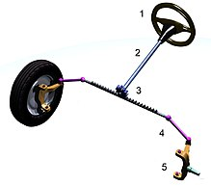
Применение
Рулевое управление — совокупность механизмов автомобиля или колёсного трактора, обеспечивающая движение по заданному водителем направлению.

